Slide 1
Министерство образования РМ Портфолио
Орешкиной Натальи Владимировны
Музыкального руководителя
МАДОУ «Центр развития ребёнка - детский сад №73»
Дата рождения: 30.07.1972г.
Профессиональное образование:
-Педагог дошкольного образования по специальности «Педагогика и методика дошкольного образования» МГПИ им. М. Е. Евсевьева,
Диплом №0556072, выдан 29.05.1997г.
-Преподаватель, руководитель оркестра, артист Саранское государственное музыкальное училище им. Л.П.Кирюкова
Диплом № 554498, выдан 25.07.1991г.
Стаж педагогической работы(по специальности): 29 года
Общий трудовой стаж: 29 года
Дата последней аттестации: 11.11.2015г..
Приказ МО РМ №1044 от 19.11. 2015г.
Квалификационная категория: высшая
Занимаемая должность: музыкальный руководитель

Slide 2
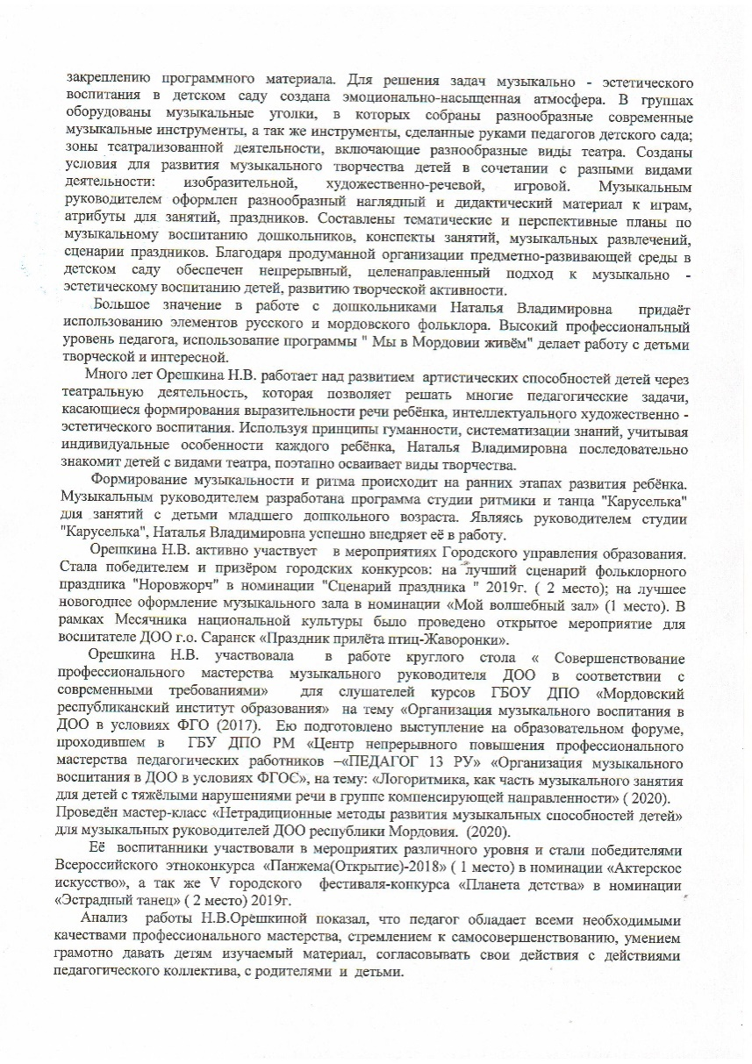
Представление на высшую квалификационную категорию

Slide 3
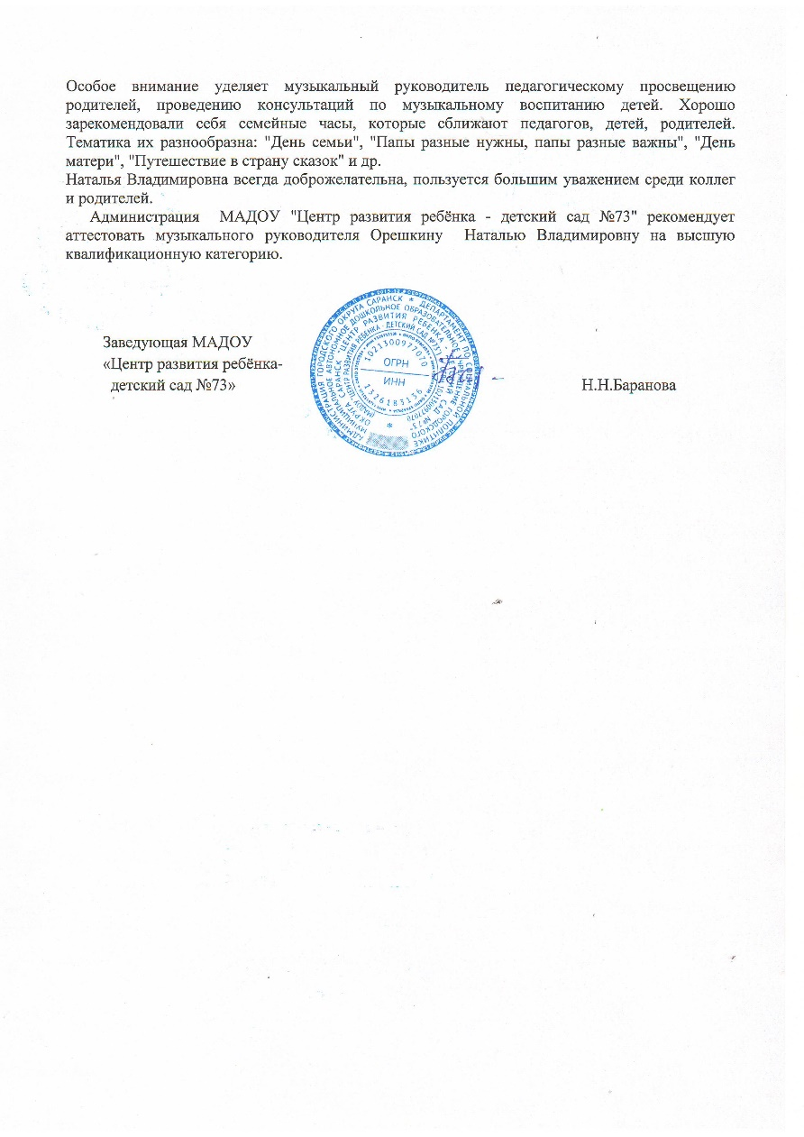

Slide 4
Описание педагогического опыта
https://ds73sar.schoolrm.ru

Slide 5
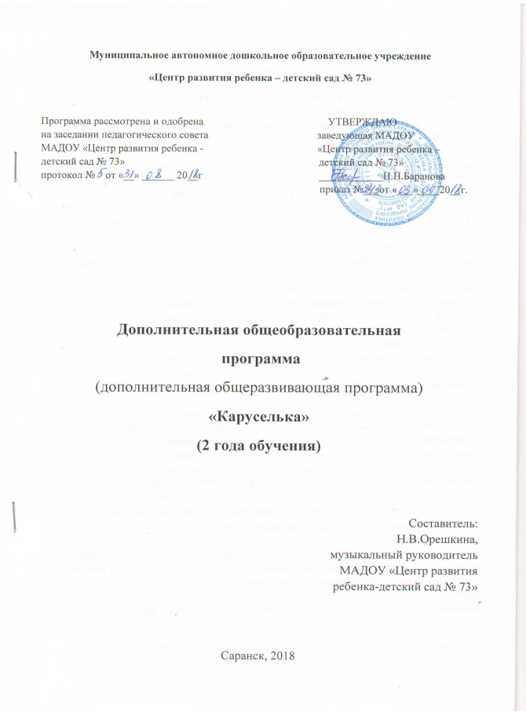
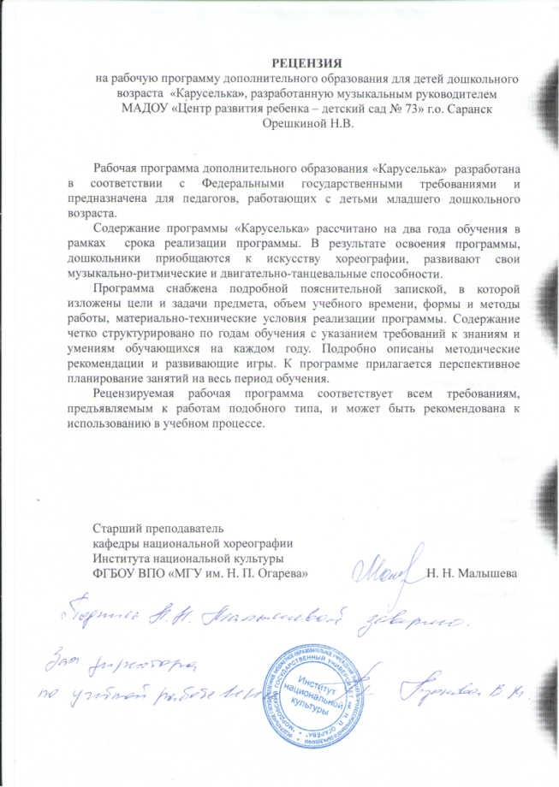
1.Наличие авторских программ, методических пособий

Slide 6
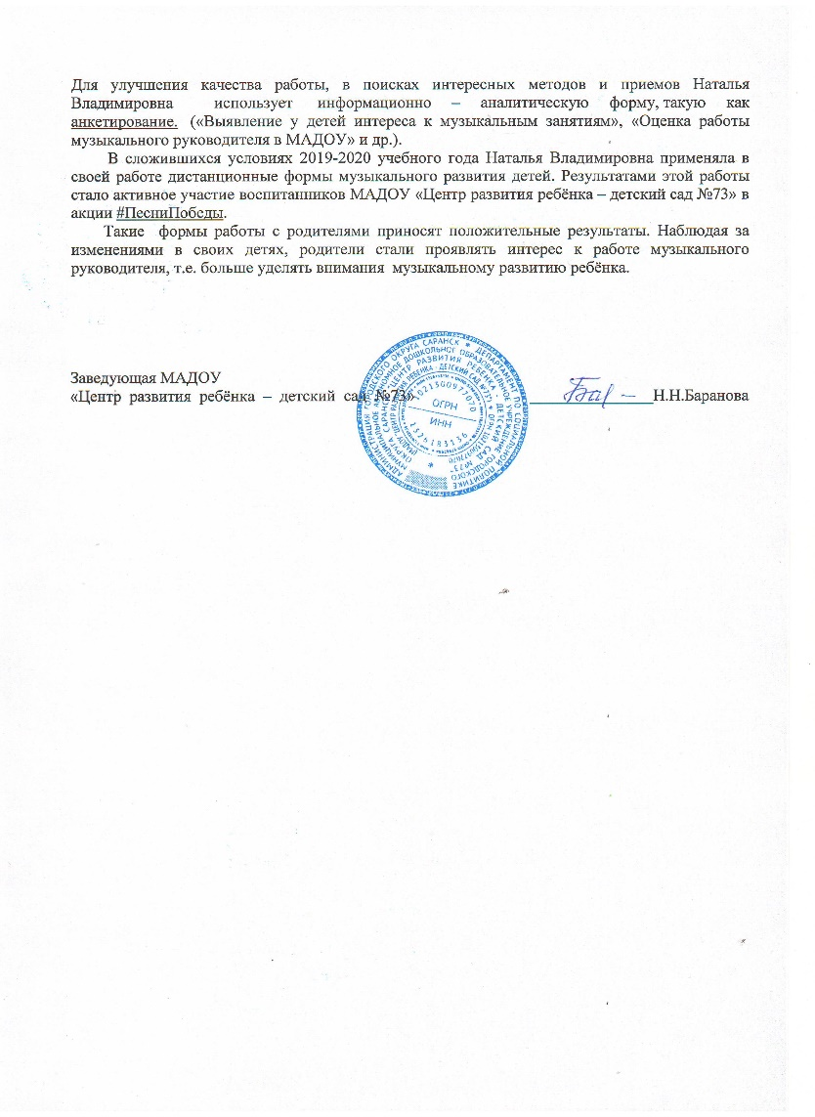
2. Организация партнёрского взаимодействия с родителями для решения воспитательных и образовательных задач

Slide 7
3. Участие в инновационной (экспериментальной) деятельности

Slide 8
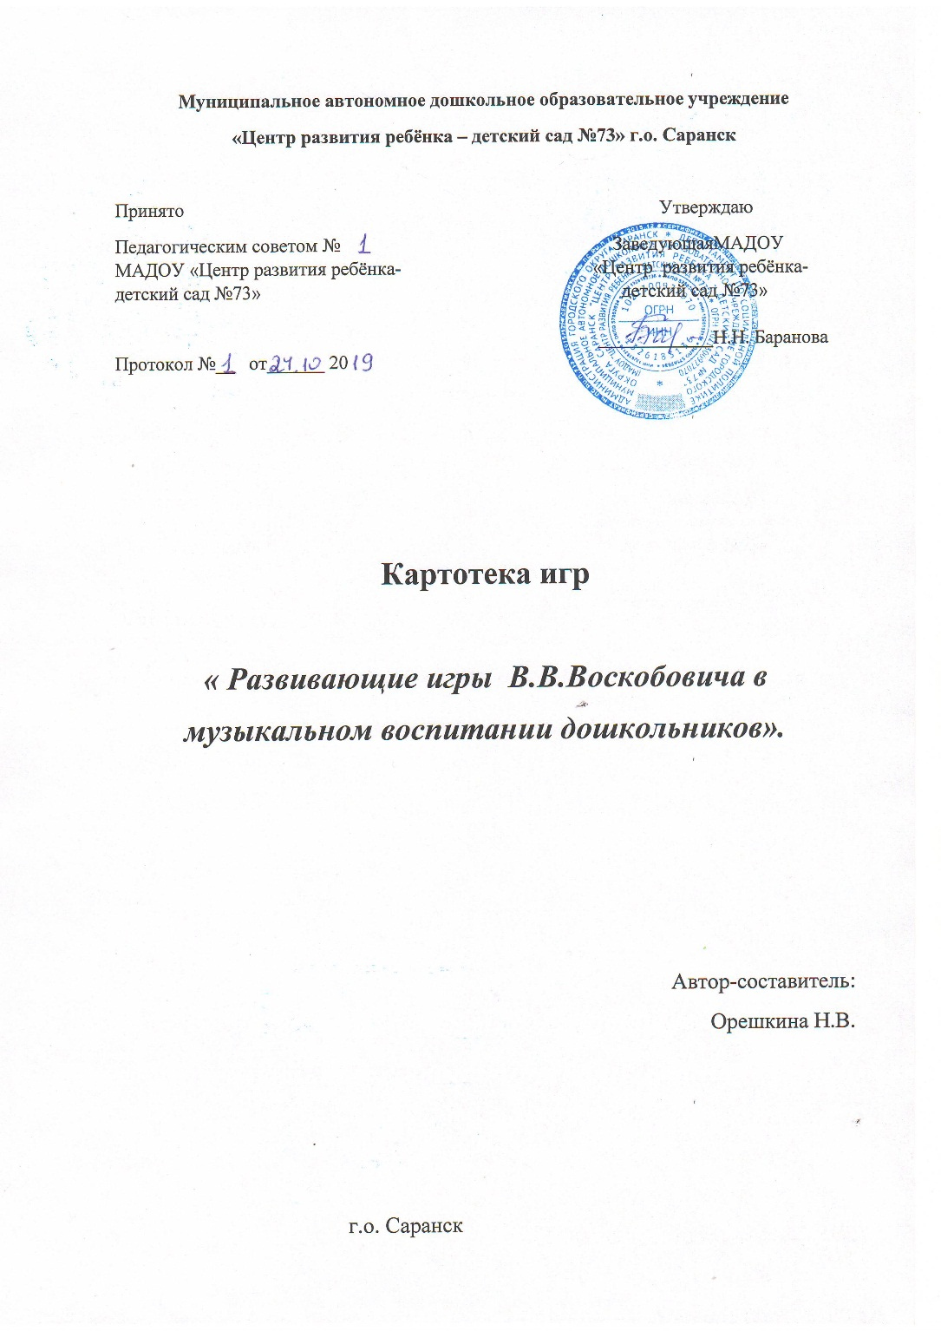

Slide 9
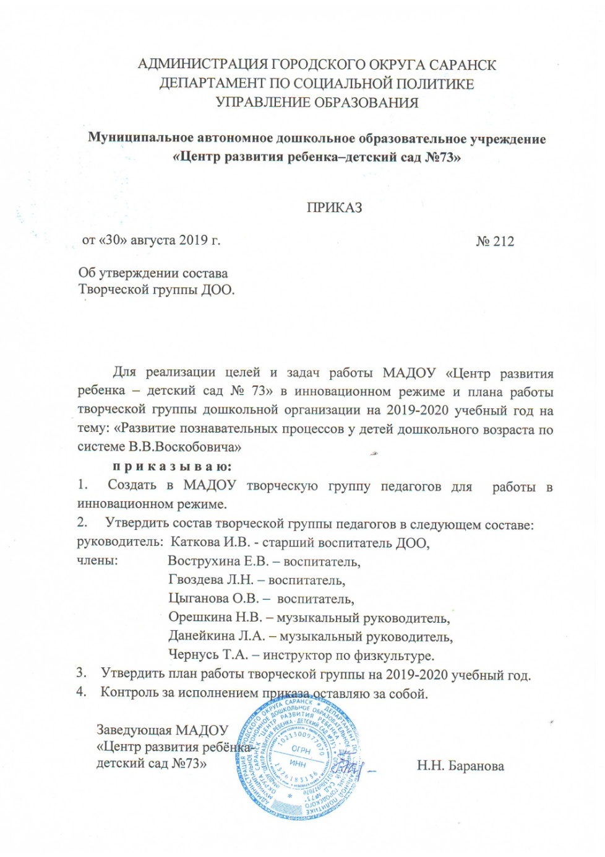
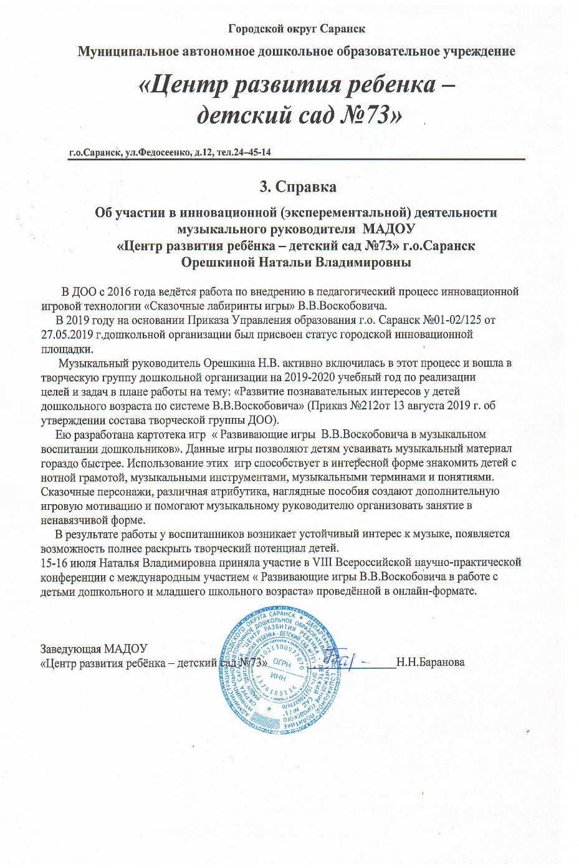

Slide 10
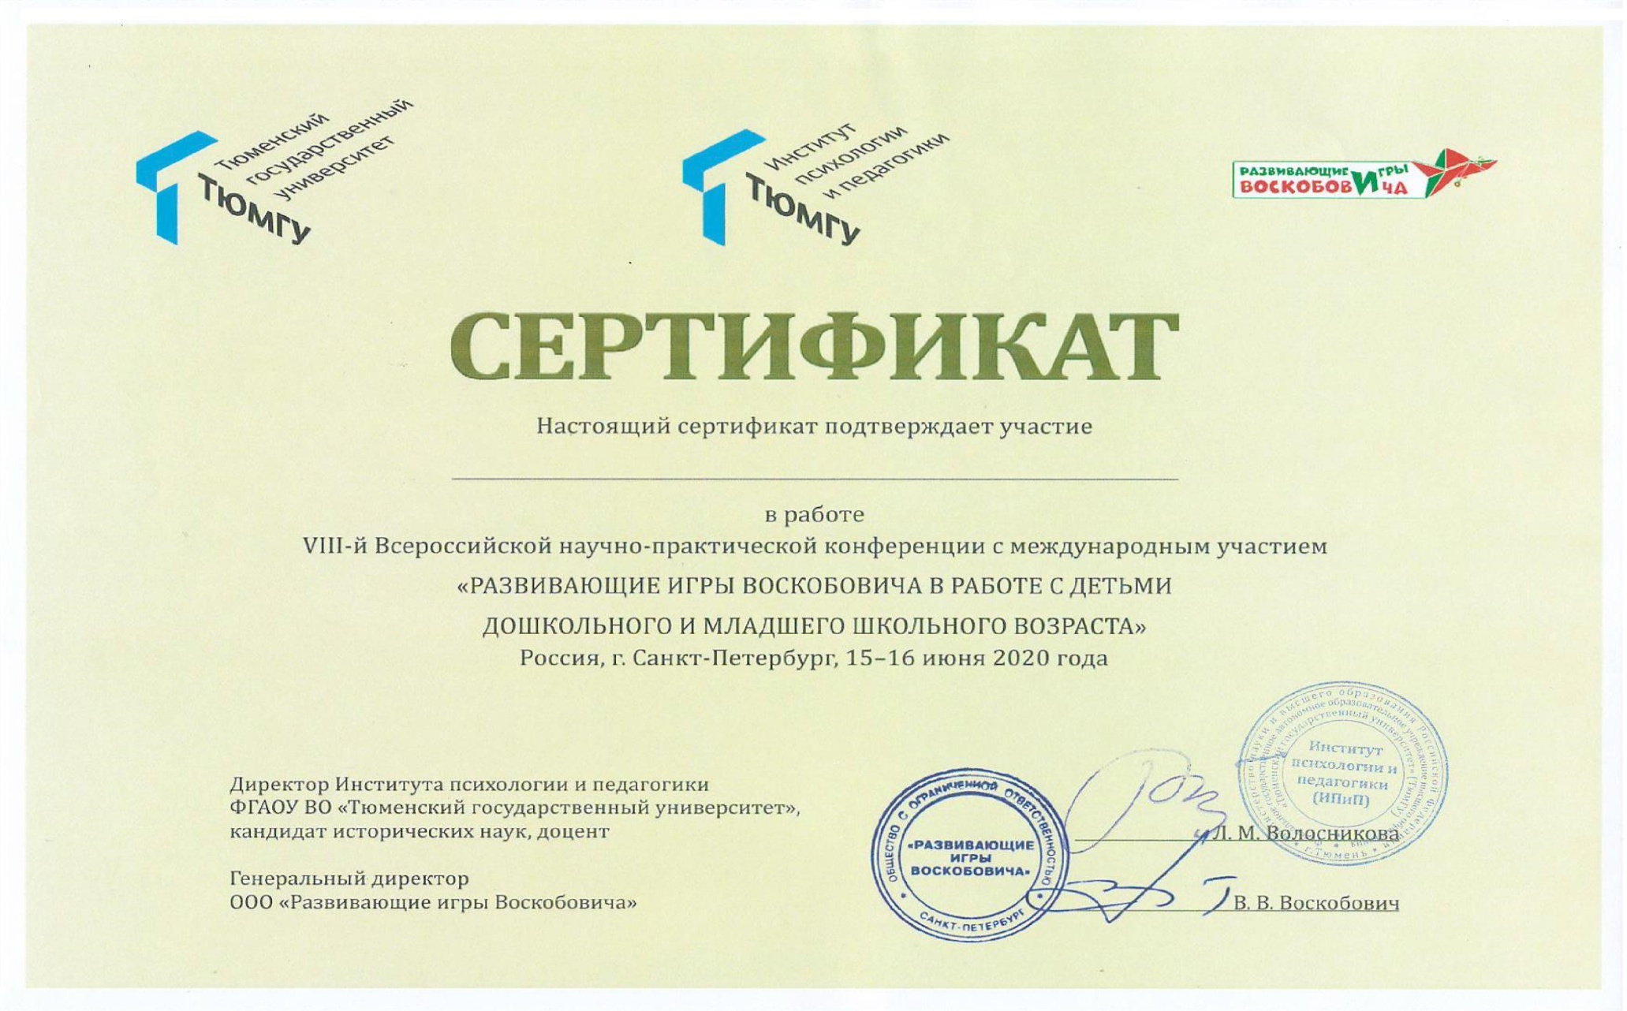
Орешкиной Натальи Владимировны

Slide 11
4. Результаты участия воспитанников в:
Муниципальный уровень-2
Республиканский уровень-1
Всероссийский уровень-1
Международный уровень-1
-конкурсах;
-выставках;
-акциях;
-фестивалях.

Slide 12
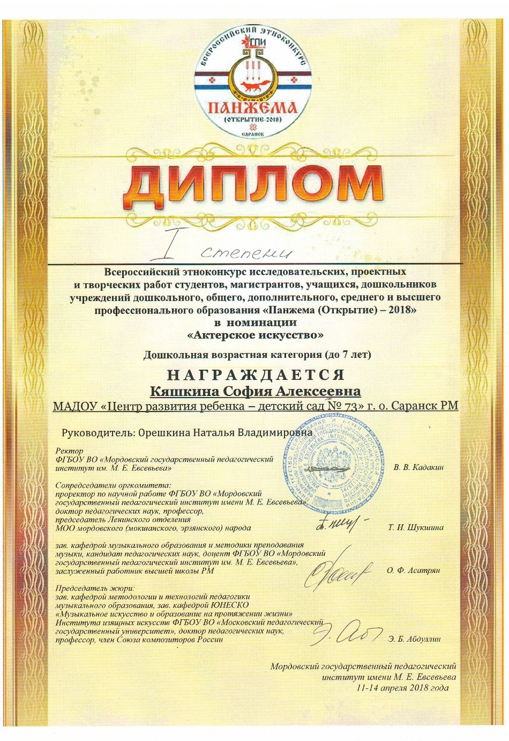
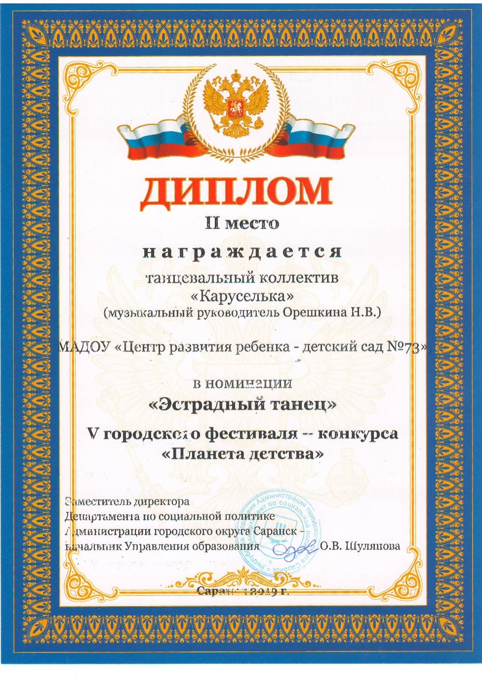

Slide 13
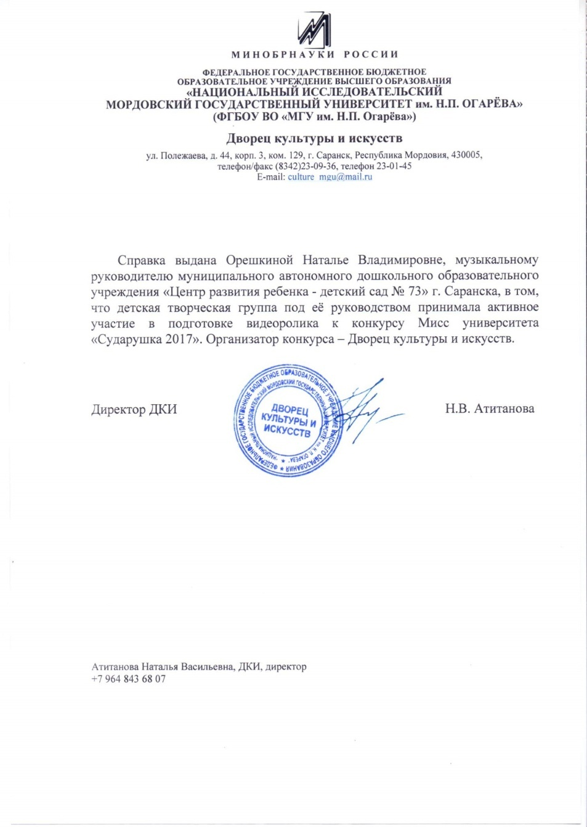

Slide 15
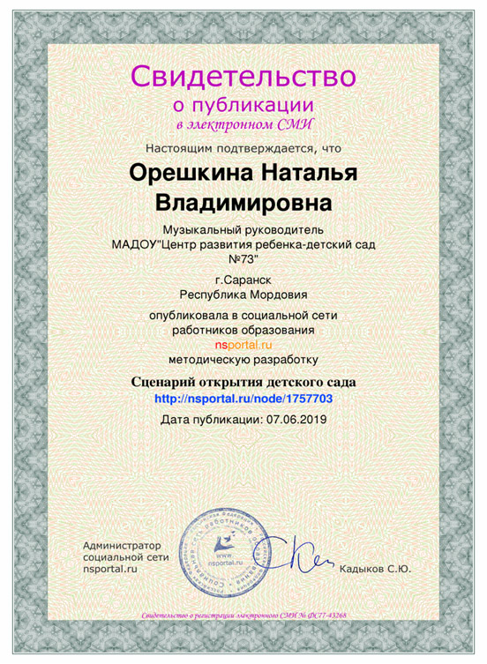
5. Наличие публикаций:

Slide 16
6. Выступление на заседаниях методических советов,научно-практических конференциях, педагогических чтениях, семинарах

Slide 17
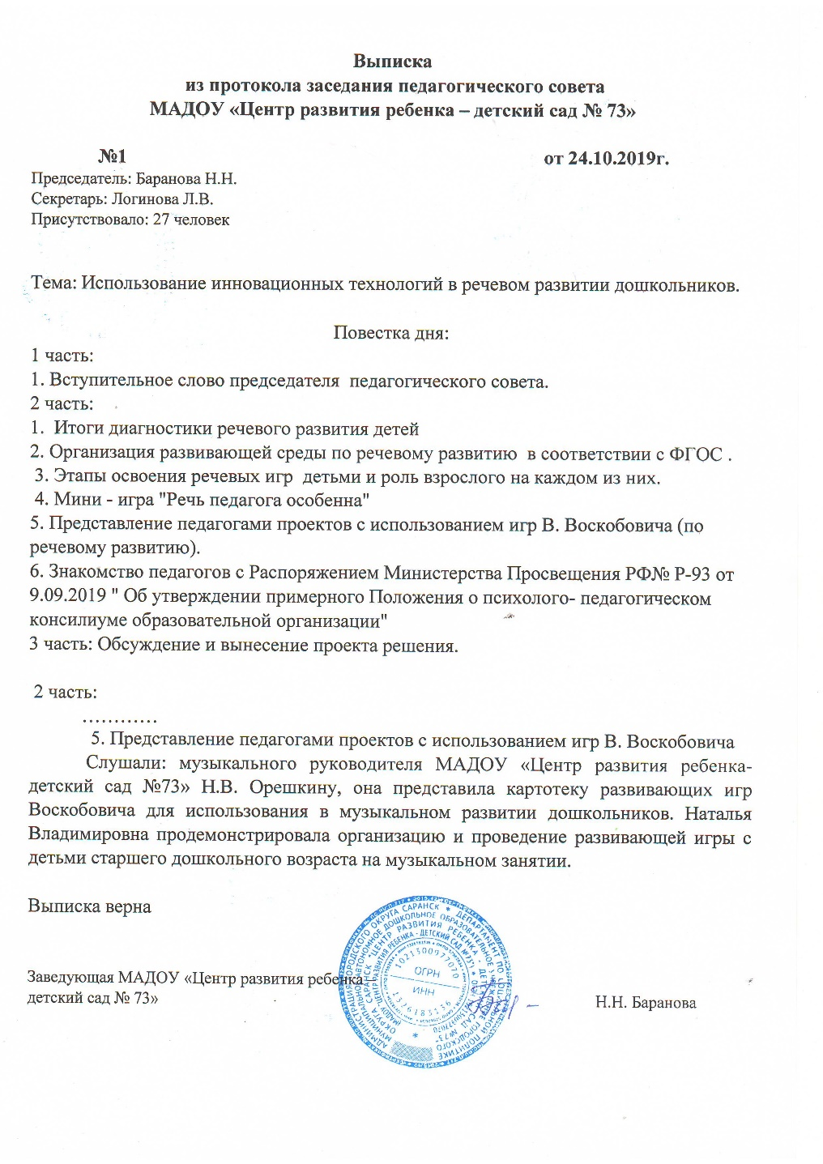

Slide 18
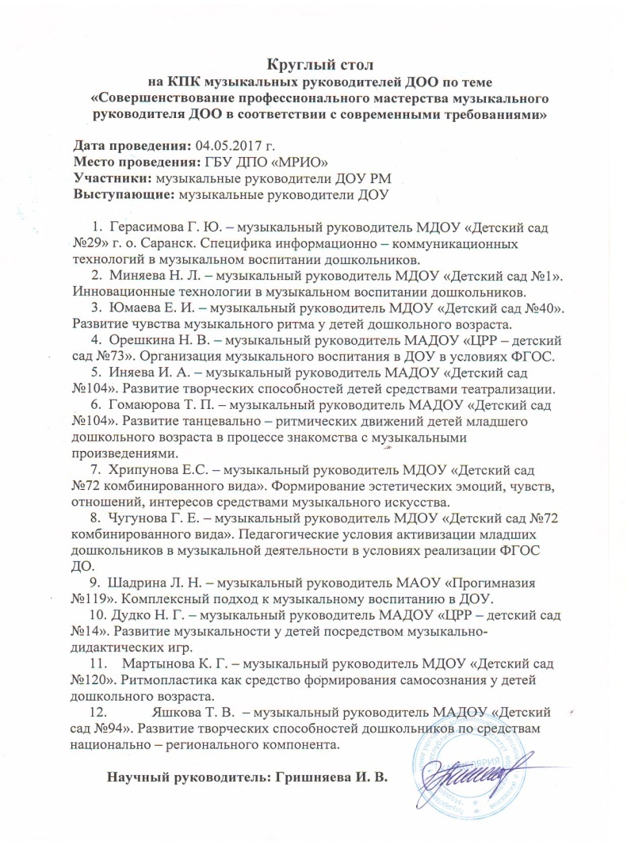
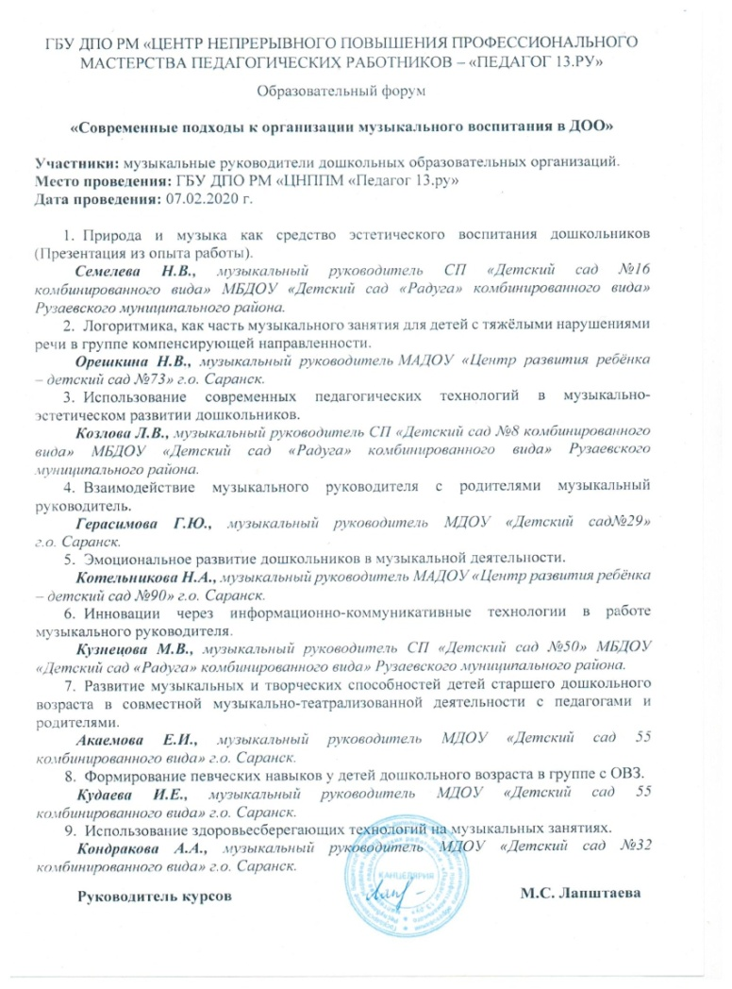

Slide 19
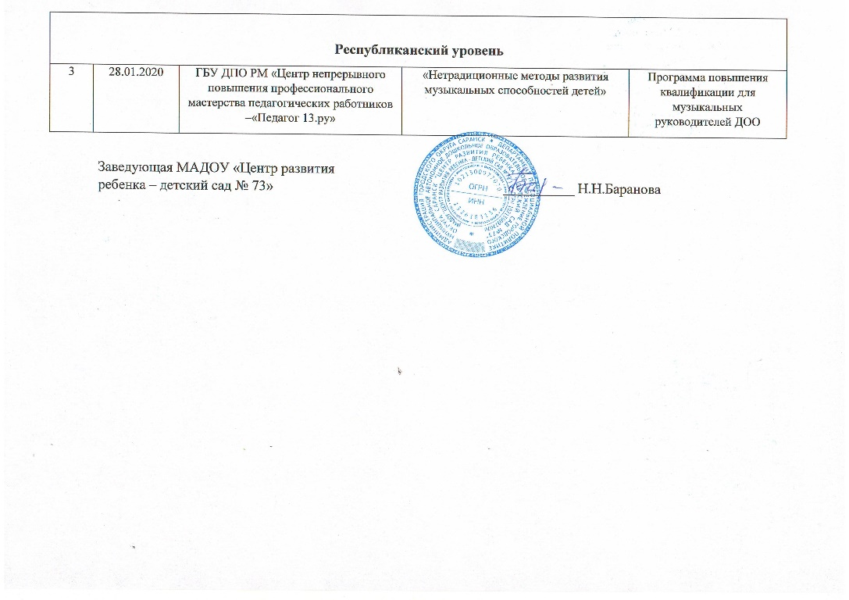
7. Проведение открытых занятий, мастер-классов, мероприятий

Slide 20
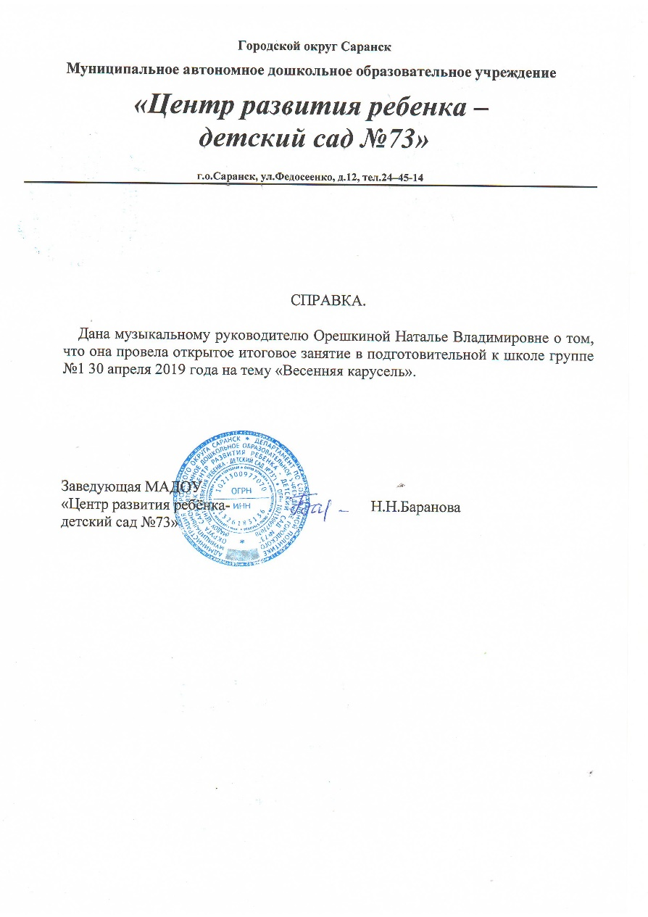

Slide 21
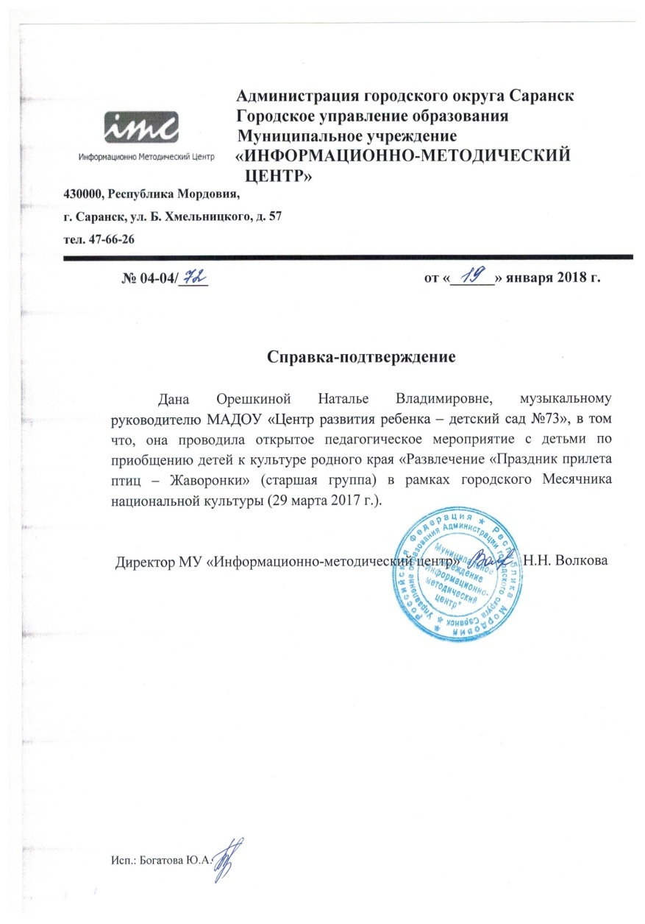
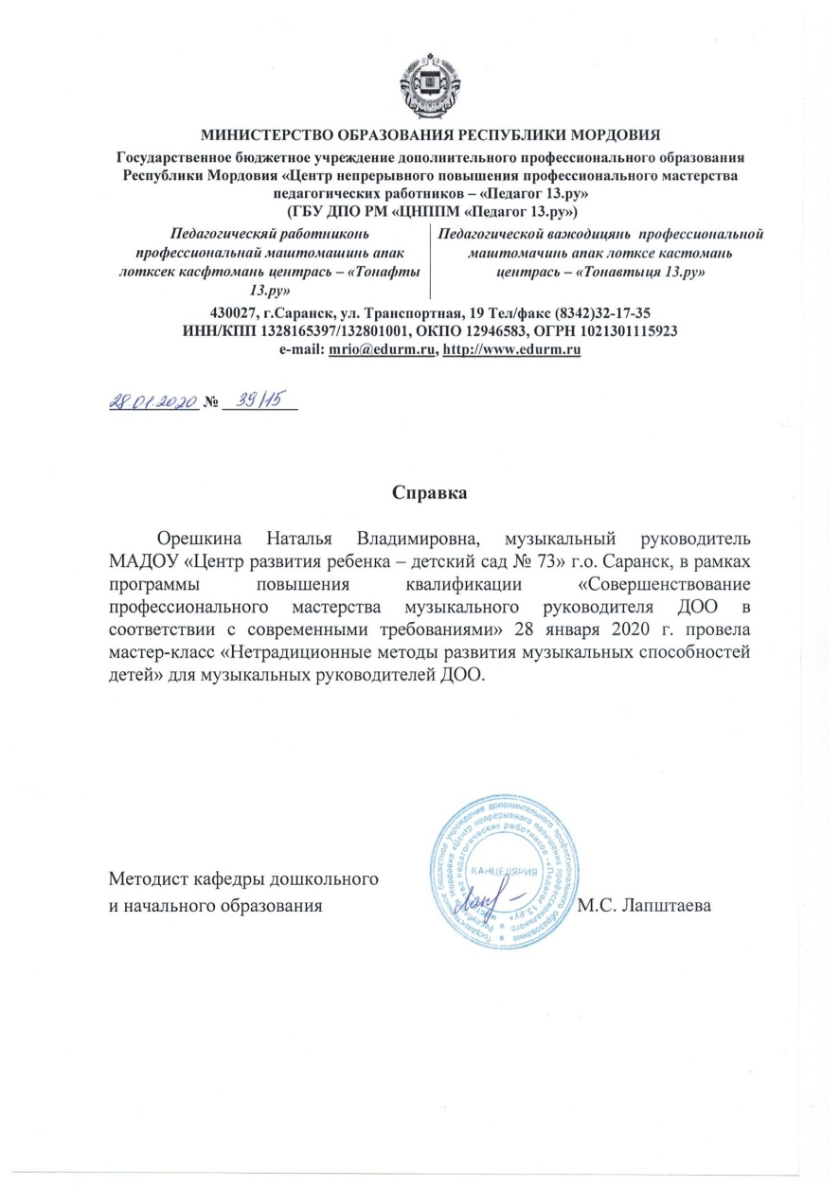

Slide 22
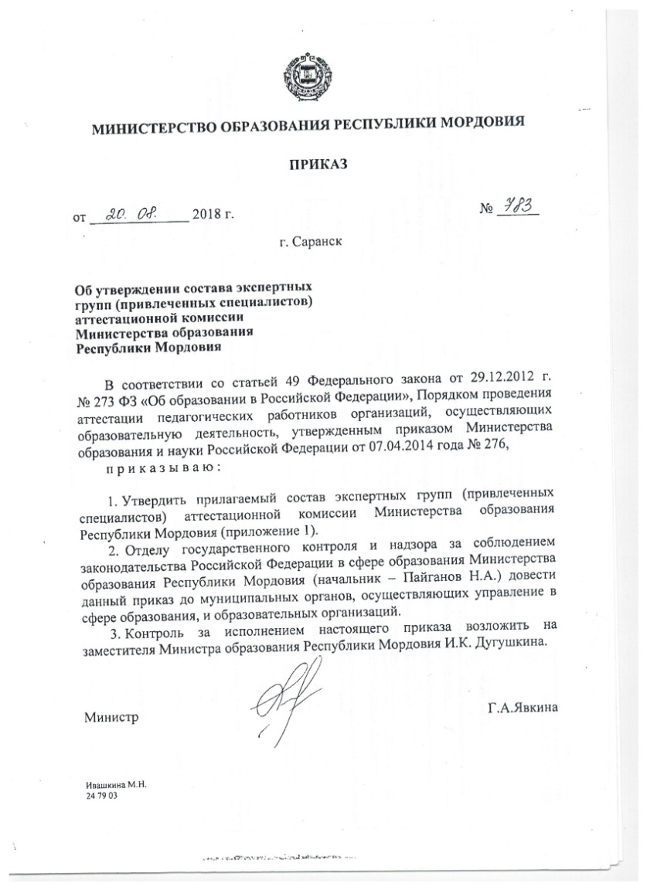
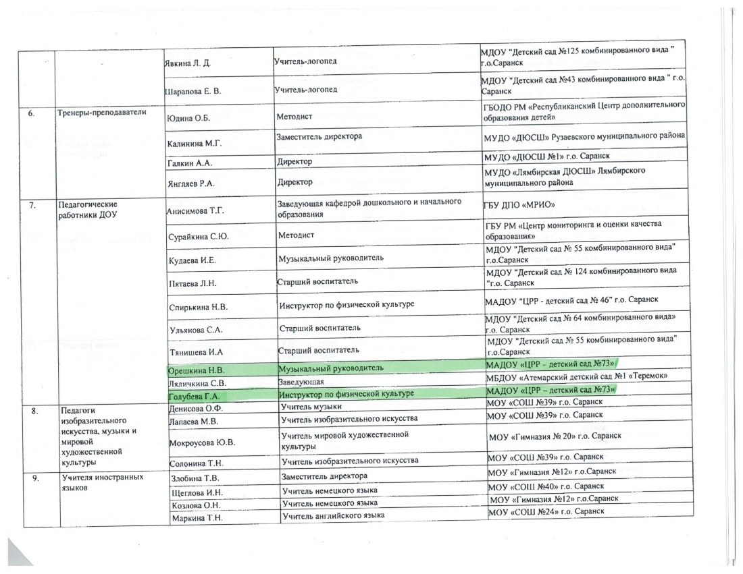
8. Экспертная деятельность

Slide 23
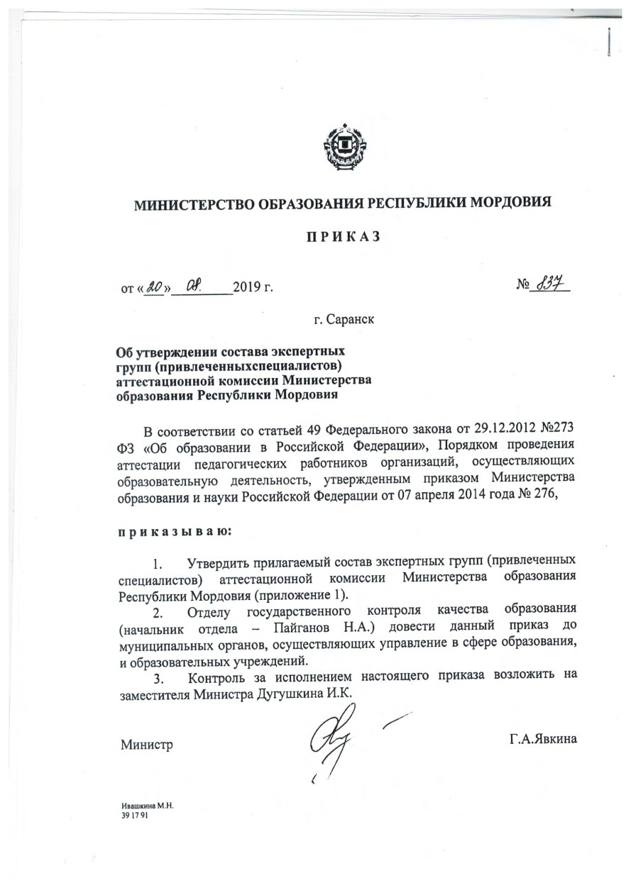
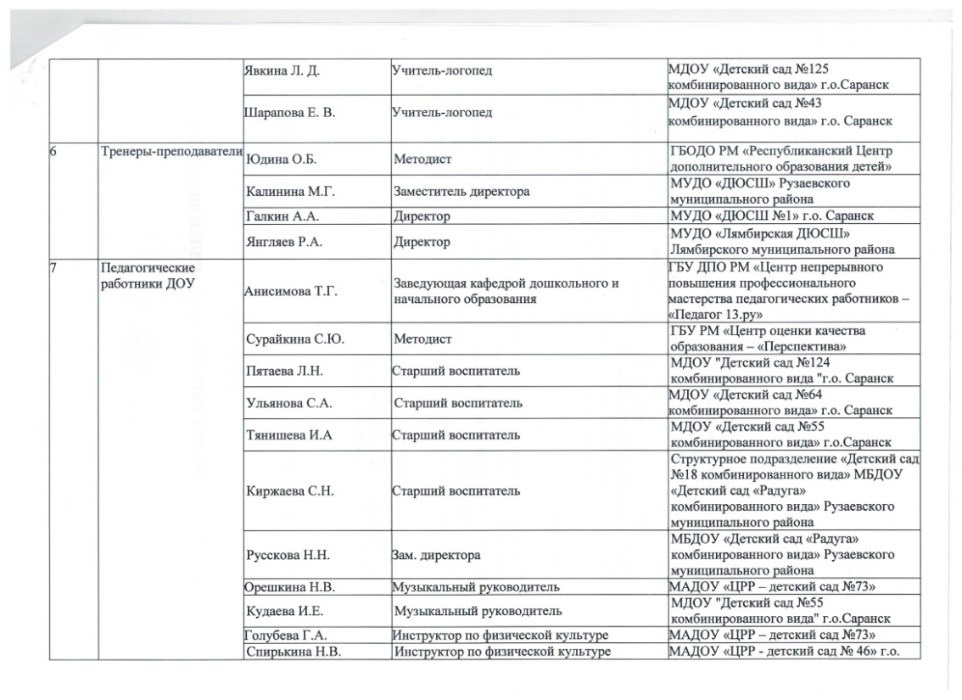

Slide 24
9. Общественно-педагогическая активность педагога: участие в комиссиях, в жюри конкурсов, педагогических сообществах.
Уровень образовательной организации
Председатель профсоюзного комитета МАДОУ «Центр развития ребенка – детский сад № 73»
Ответственная за ведение сайта МАДОУ «Центр развития ребенка – детский сад № 73»
Муниципальный уровень
Член жюри 2 городского фестиваля-конкурса детского творчества «Планета детства» среди ДОУ г.о. Саранск , 2016 год
Республиканский уровень
Член состава экспертной группы аттестационной комиссии Министерства образования РМ

Slide 25
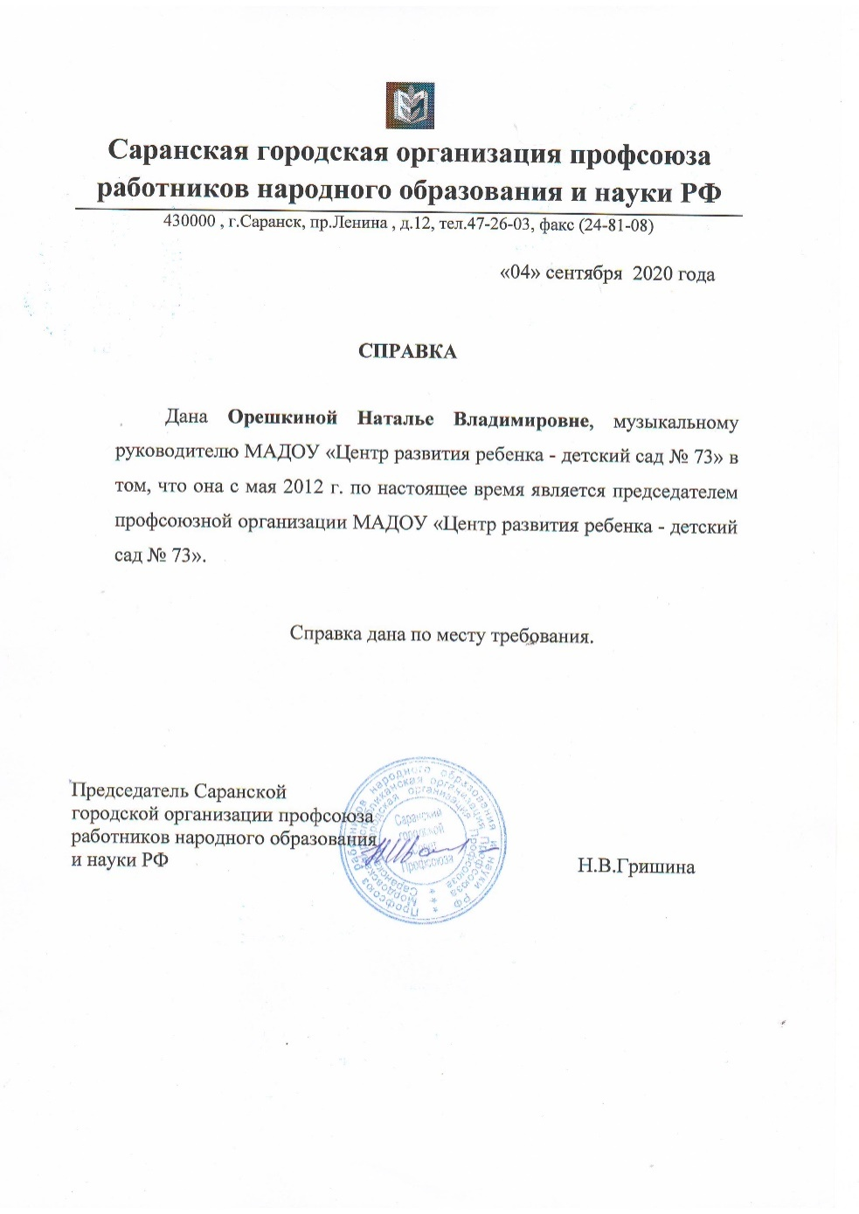
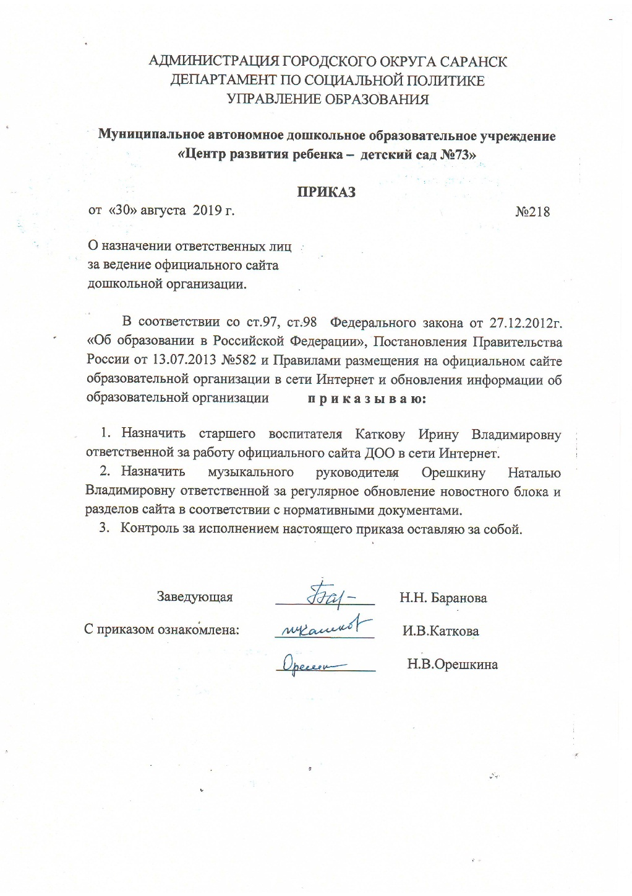

Slide 26
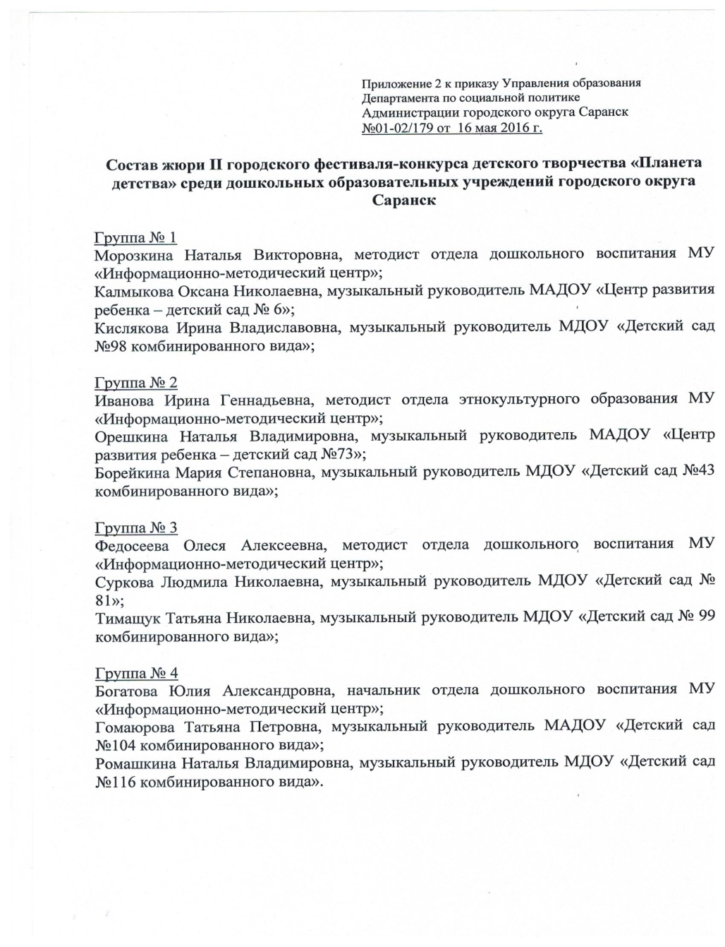

Slide 27
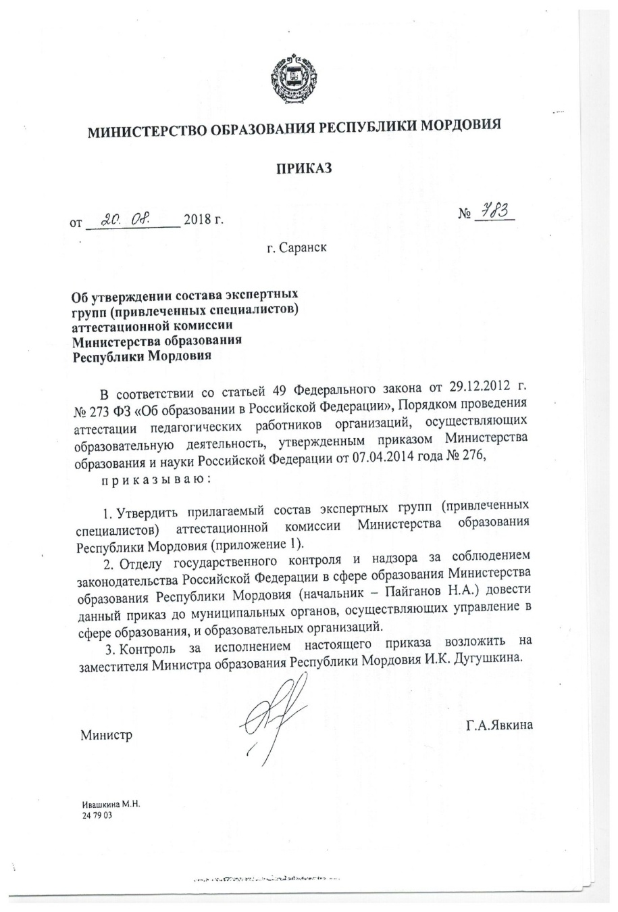
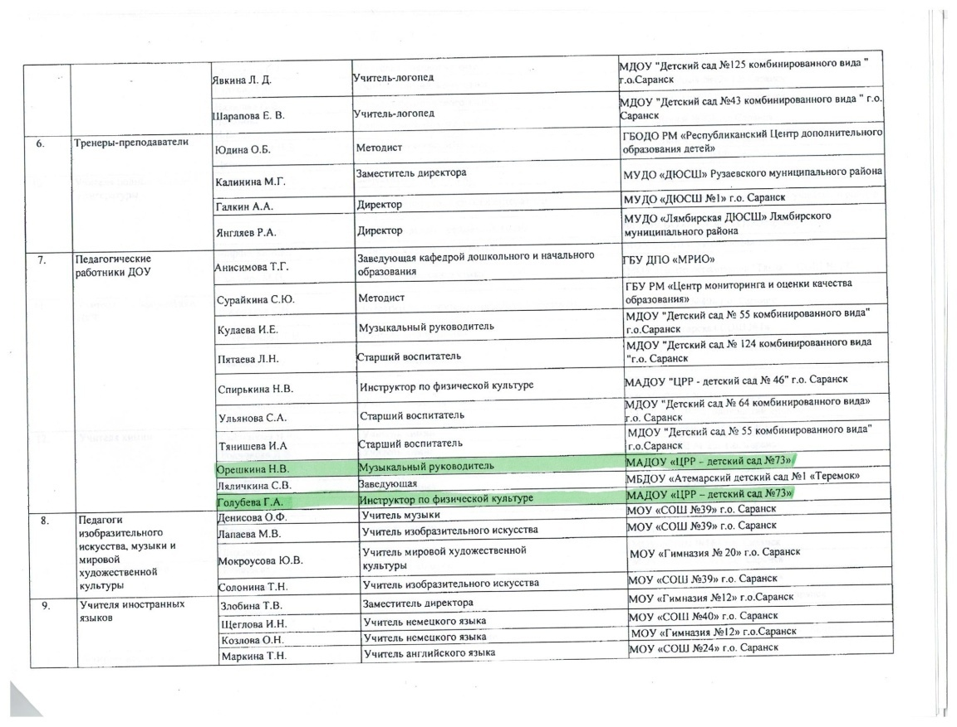

Slide 28
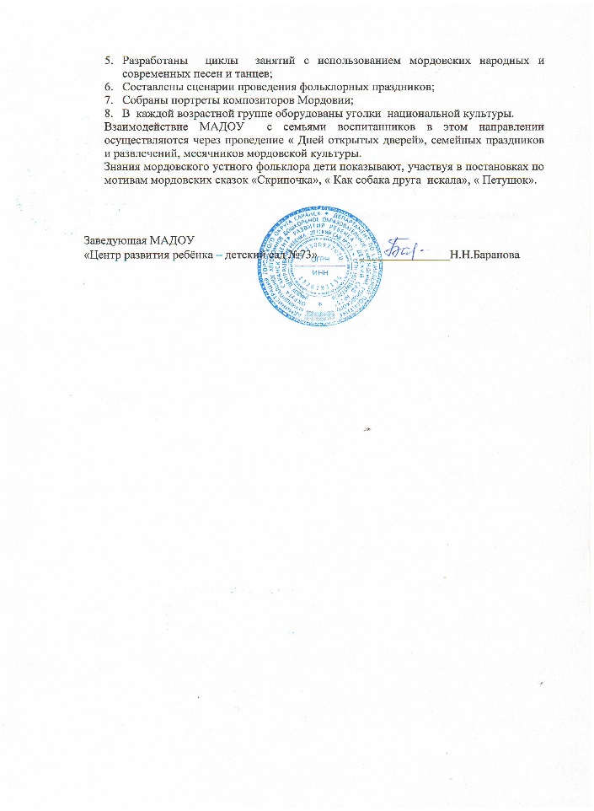
10. Реализация регионального компонента в образовательном процессе

Slide 29
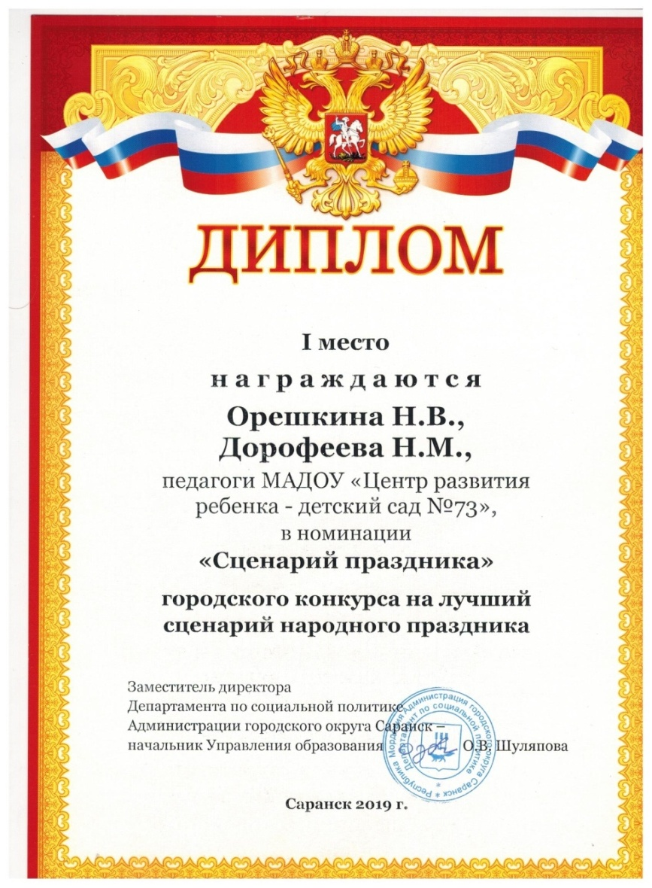
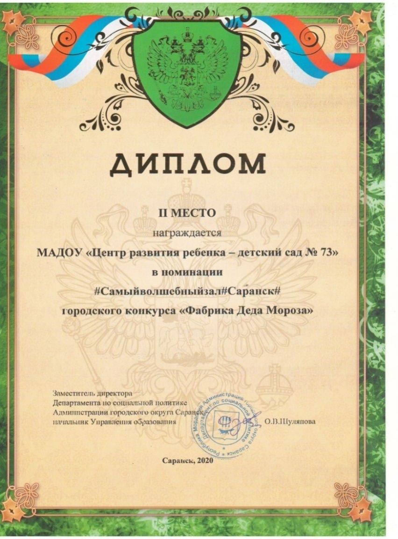
11. Участие педагога в профессиональных конкурсах

Slide 30
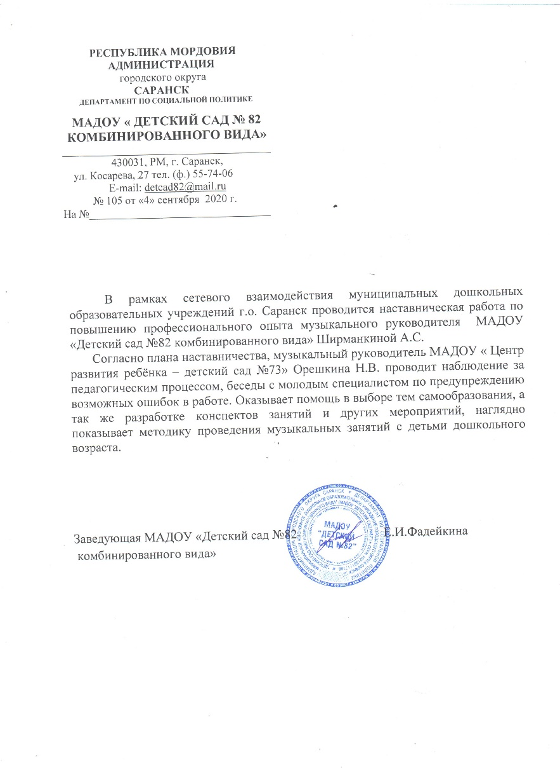
12. Наставничество

Slide 31
13. Награды и поощрения педагога в межаттестационный период органами государственной власти, МО РМ, муниципальные органы управления образованием, общественными организациями, педагогическими сообществами, родительской общественностью.

Slide 32
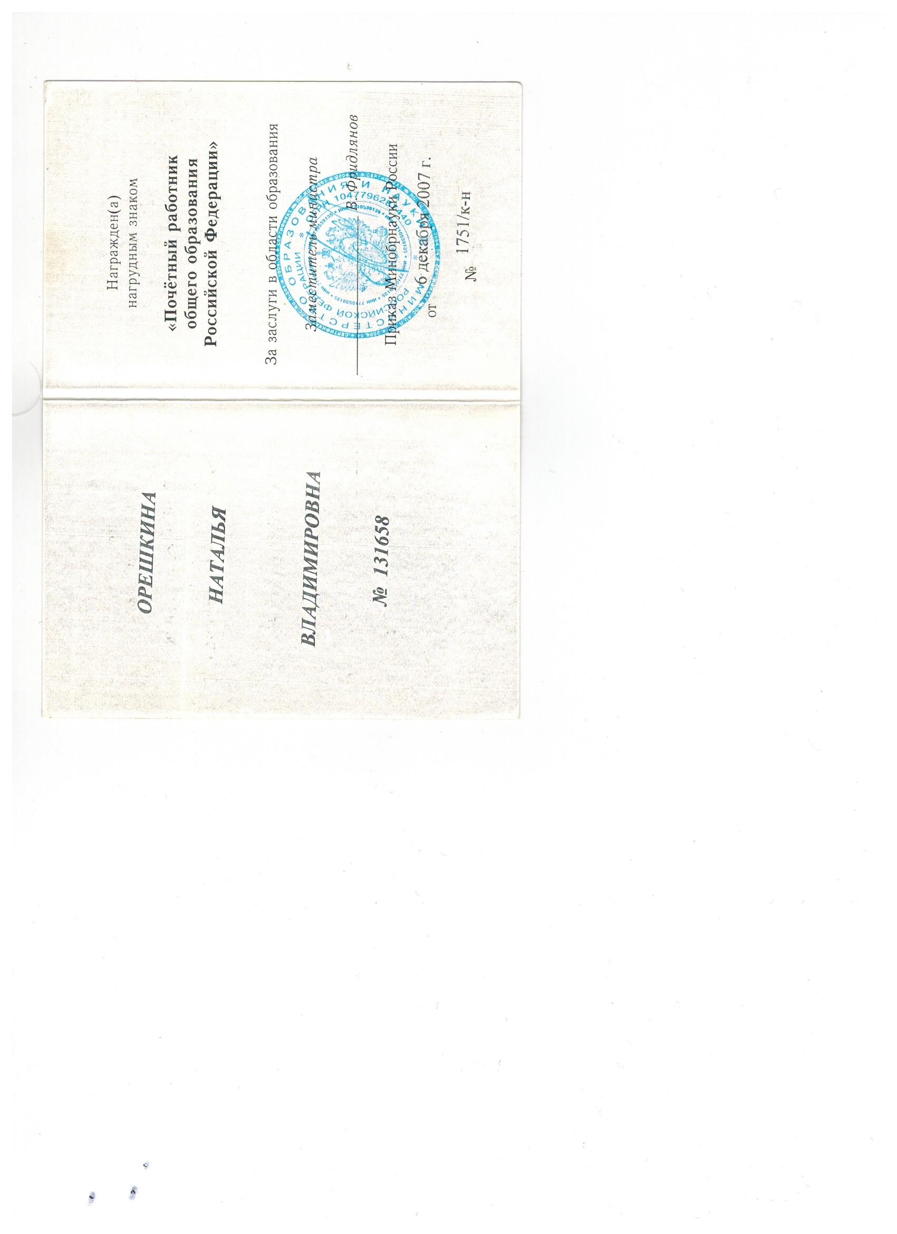
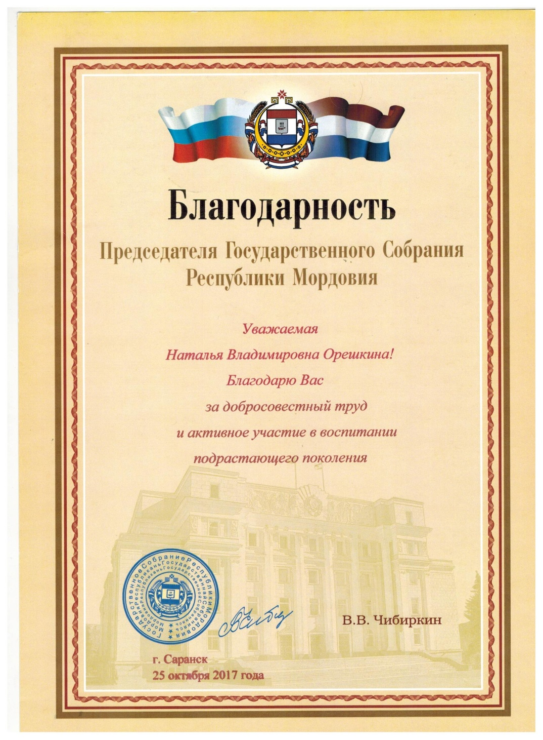

Slide 33
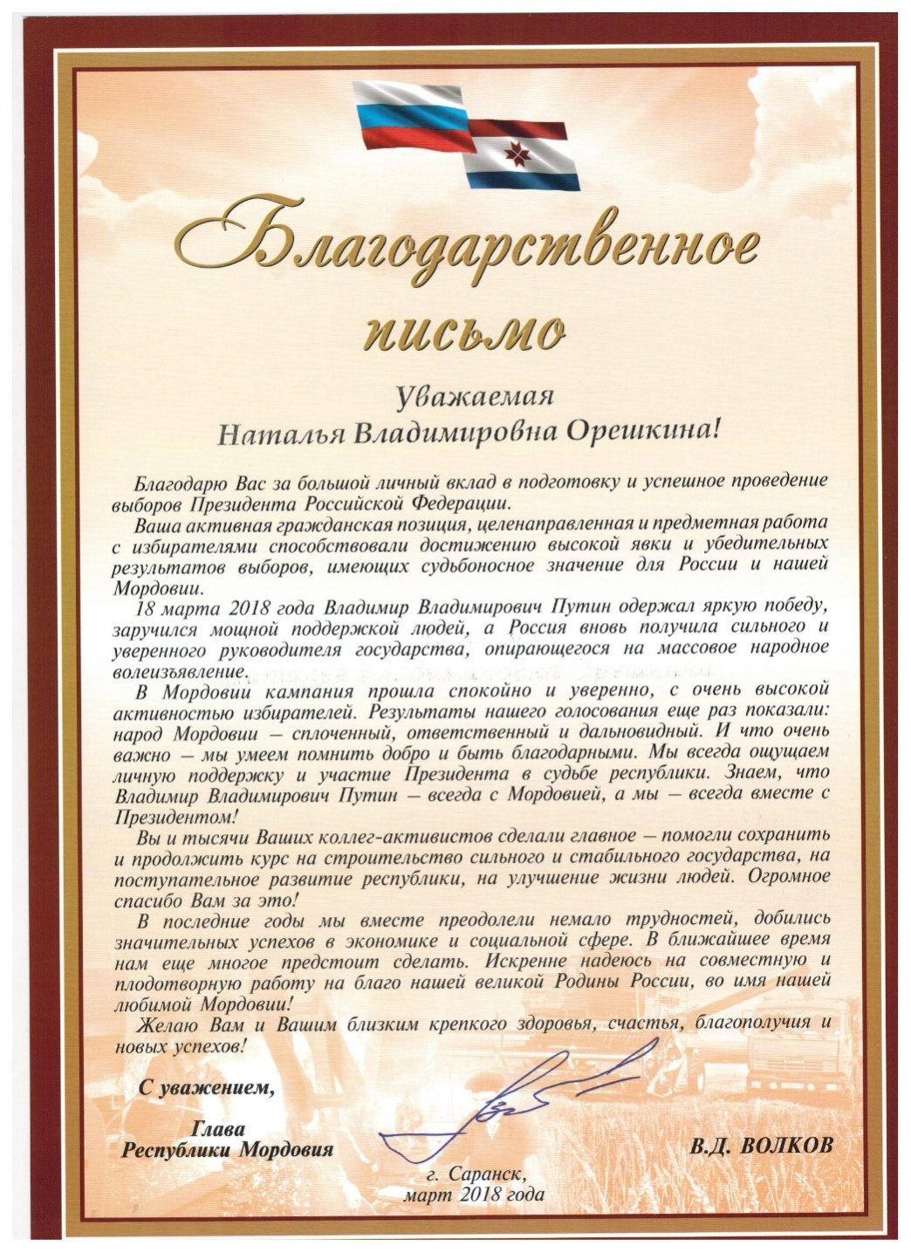
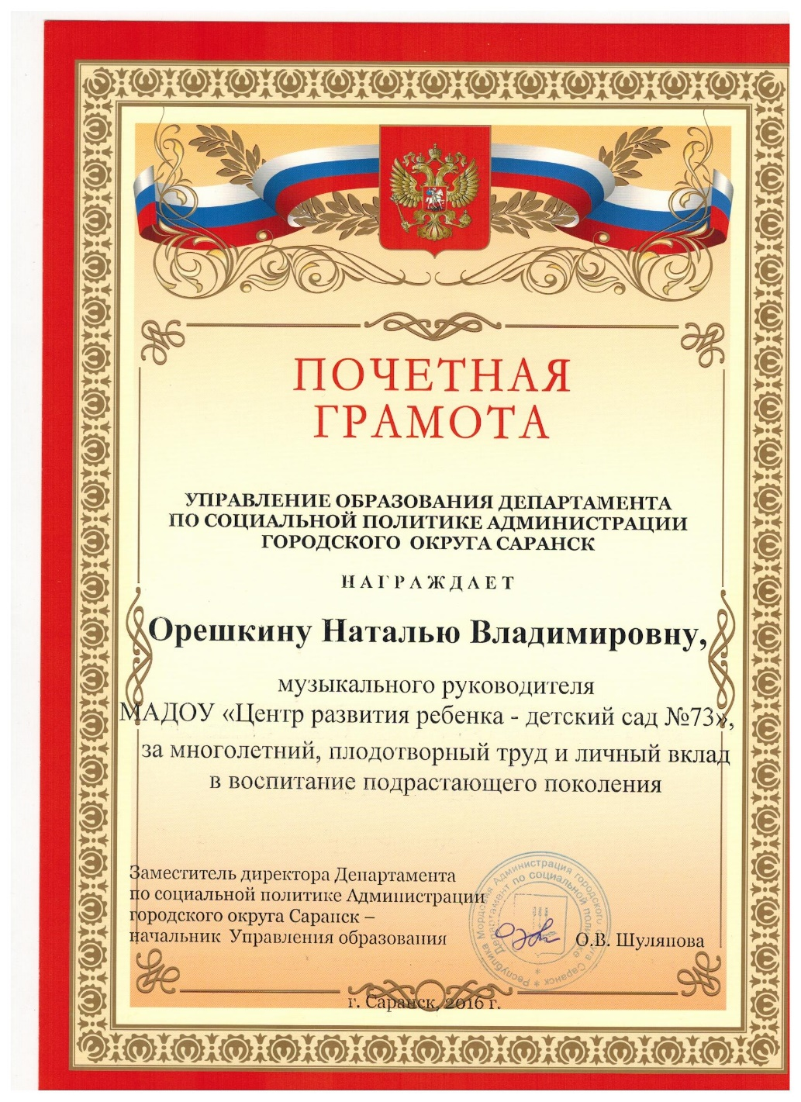

Slide 34
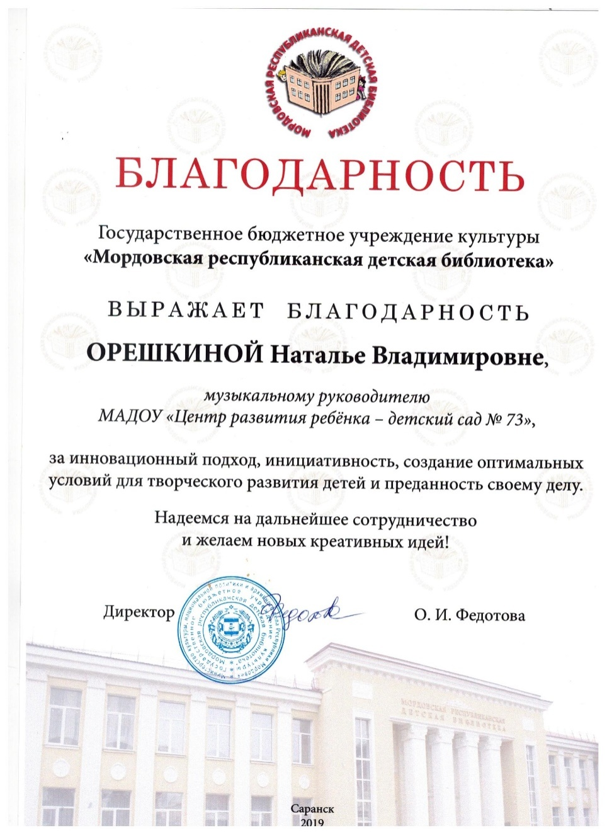
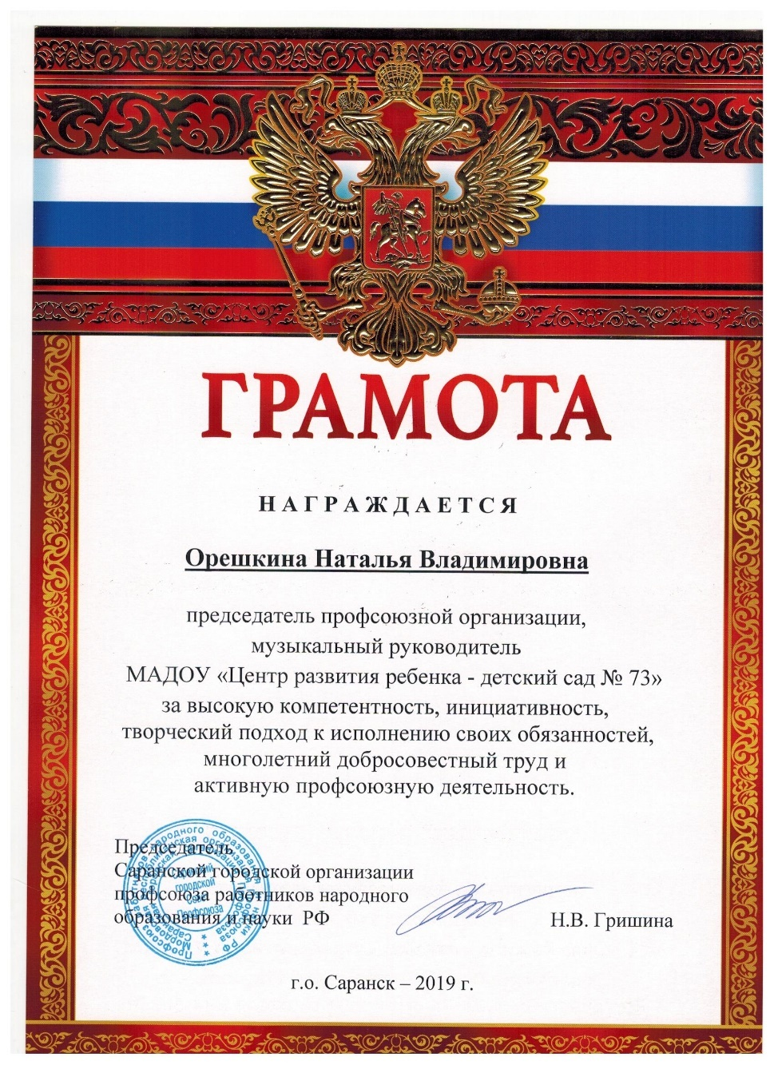

Slide 35
